Slide 1

안녕하세요! Mientras llegan While you join
Básico 2 · Semana 7 · miércoles 25 de noviembre · 21:00
Ten a mano tus fotos para comparar: dos ciudades, dos comidas, dos ídolos
Tu escritorio, a la vista
Abre la sección 7 de tu material (tarjeta de sala)
El chat del quiz va solo a Jay
안녕하세요!
Notes:
21:00. Inicia la grabación en la nube desde el minuto 0 (Basico2_S07_2026-11-25) y saluda: 안녕하세요, 여러분! Pon el chat en «Solo anfitriones y coanfitriones» antes de pegar el quiz. Ten sobre la mesa una taza de café, una de té y la billetera con el billete de 천 원.
Fuente: Nueva
Lámina 1

Slide 2

Quiz 6 Quiz 6
Responde en 한글 en el chat (solo a Jay): 1 … 2 … 3 … 4 … 5 … · 3 minutos
1) ¿안 o 못? 미안해요, 내일은 일이 있어서 ___ 가요. 다음에 같이 가요!
2) 먹어요 → con -지 않아요: ______
3) «Sé nadar / puedo nadar» (수영하다): ______
4) «No hago ejercicio», con 안 (운동하다): ______
5) Lee el mensaje de la pantalla y elige 1, 2, 3 o 4.
Notes:
21:00–21:05 (3 min para responder). Di: «¡Semana 7, la última antes del examen! Quiz relámpago de la semana 6: 5 preguntas, 3 minutos, en 한글.» Pega el mismo texto en el chat, que va solo al anfitrión. Mientras escriben, crea las salas y asígnalas a mano con la lista de parejas del oral de la clase 8 (sin abrirlas).
Fuente: Nueva (texto en C.3)
Lámina 2

Slide 3
Quiz 6 · ítem 5 Quiz 6 · item 5
Lee el mensaje. ¿Qué es verdad?
카밀라: 다니엘 씨, 메시지 봤어요. 바다, 좋아요! 미안해요, 저는 토요일에는 일이 있어서 못 가요. 일요일에 같이 가요!
① 카밀라 씨는 토요일에 일이 있어요.
② 카밀라 씨는 일요일에 일해요.
③ 다니엘 씨는 토요일에 일이 있어요.
④ 카밀라 씨는 바다에 안 갈 거예요.
Notes:
Dentro de los 3 minutos del quiz. Formato TOPIK I, ítem original ([validar] D-S7-6: si prefieres uno oficial de topik.go.kr, reemplázalo y anota la cita en esta lámina). No digas la respuesta: va en la lámina siguiente.
Fuente: Nueva
Lámina 3

Slide 4
Clave + hoja 6 Answer key + worksheet 6
Clave del quiz 6 y dos errores de la hoja 6
# | Respuesta | Nota
1 | 못 | Ante una invitación: 못 + una razón (안 가요 suena a «no quiero»)
2 | 먹지 않아요
3 | 수영할 수 있어요 | También vale 수영을 할 수 있어요
4 | 운동 안 해요 | El 안 va en el medio (también vale 운동을 안 해요)
5 | ① | Camila tiene trabajo el sábado y quiere ir al mar el domingo
Hoja 6 | 안 운동해요 → 운동 안 해요 | Lo incorrecto, en gris con una línea
Hoja 6 | 안 알아요 → 몰라요 | Lo incorrecto, en gris con una línea
Notes:
21:04–21:05 (1 min de clave + 30 s de hoja 6). «La 1 es la regla de oro de la semana pasada: ante una invitación, 못 más una razón; 안 가요 suena a “no quiero”. La 4: 운동 안 해요, con el 안 en el medio.» Hoja 6: 따라 하세요: 운동 안 해요. 몰라요. Guarda el chat y anota el puntaje (1 punto por ítem).
Fuente: Nueva
Lámina 4

Slide 5
Partículas pro
Básico 2 · Semana 7 · 9 partículas: 3 para decir · 3 en frases hechas · 2 para reconocer
Para decir: 도 y 만 · 보다 · 마다
En frases hechas: 밖에 · 한테 · 처럼
Para reconocer: 쯤 · 의
En el examen, las partículas se eligen de un recuadro
Notes:
21:05–21:06. Chat de nuevo en «Todos». «Hoy el libro trae 9 partículas. Tranquilos: no las vamos a meter todas a la fuerza. Tres mecanismos los van a decir hoy, tres los usan en frases hechas y dos solo se reconocen. En el examen, las partículas se eligen de un recuadro: reconocerlas ya es sumar puntos.»
Fuente: Plantilla
Lámina 5

Slide 6
Hoy vas a poder decir Today you will be able to say
Coreano | Español
저도 가요! / 저는 커피만 마셔요. | ¡Yo también voy! / Yo solo tomo café.
서울이 산티아고보다 더 커요. | Seúl es más grande que Santiago.
주말마다 운동해요. | Hago ejercicio cada fin de semana.
지갑에 천 원밖에 없어요. | En la billetera no tengo más que mil wones.
사람마다 달라요. | Depende de la persona.
Notes:
21:06 (30 s). Lee las cinco despacio y pide el coro solo de la primera: 따라 하세요: 저도 가요! Cierra con: «Al final de la clase, las otras cuatro también son suyas.»
Fuente: B.8
Lámina 6

Slide 7

도 · 만 도 y 만 Also and only
도 = también · 만 = solo
저는 커피를 좋아해요. — Me gusta el café.
차도 좋아해요. — También me gusta el té.
아침에는 커피만 마셔요. — En la mañana solo tomo café.
저도요! — ¡Yo también!
Notes:
21:06–21:07 (1 min, en coreano, despacio, levantando cada taza): 저는 커피를 좋아해요. 차도 좋아해요. 그리고 아침에는 커피만 마셔요. Pregunta a alguien con una taza en cámara «카밀라 씨는 커피를 좋아해요?» y, si dice 네, responde «저도요!» con la mano en el pecho. Repite con dos alumnos más.
Imagen: incluida (dibujo de la casa).
Fuente: Foto tuya
Lámina 7

Slide 8
Se van / se quedan Replace or add
도 y 만 reemplazan a 은/는, 이/가 y 을/를 · se suman a 에 y 에서
Antes | Con 도 o 만 | Qué pasa
저는 | 저도 | Se va: 도 reemplaza a 는
커피를 | 커피만 | Se va: 만 reemplaza a 를
동생이 | 동생도 | Se va: 도 reemplaza a 이
산티아고에 | 산티아고에도 | Se queda: 도 se suma a 에
집에서 | 집에서만 | Se queda: 만 se suma a 에서
저는도 | 저도 | Nunca las dos juntas (저는도, en gris con una línea)
Notes:
21:07–21:09 (1 min 30 s, en español). «도 es “también”; 만 es “solo”. Son etiquetas que se pegan a la palabra, como 은/는. A las tres grandes las reemplazan: 저는 → 저도, 커피를 → 커피만. Nunca las dos juntas: 저는도 no existe. A 에 y 에서 no los reemplazan: se suman.» Es la regla que más puntos da en la sección de partículas del examen.
Fuente: Idea de Particulas_Coreanas_Editable.pptx L3 + julio S4 (error 저도는)
Lámina 8

Slide 9
저도요 Yo también = yo tampoco Me too / me neither
도 + la negación de tu amigo = «tampoco»
저도요! = ¡yo también! y ¡yo tampoco!
A: 저는 고기를 안 먹어요. B: 저도요! (¡Yo tampoco!)
저도 가요. = Yo también voy. · 저도 안 가요. = Yo tampoco voy.
저도 커피를 마셔요. = Yo también tomo café (como tú).
저는 커피도 마셔요. = Tomo café también (además de té).
저도요
Notes:
21:09–21:10 (1 min, español). Dos regalos para hispanohablantes: «también» y «solo» flotan en español, pero en coreano se pegan a la palabra que cambian (저도 커피를 마셔요 vs 저는 커피도 마셔요); y 저도요 sirve para «yo también» y para «yo tampoco»: el 도 más la negación de tu amigo hacen el «tampoco». Cierra con el coro: 따라 하세요: 저도요!
Fuente: Nueva
Lámina 9

Slide 10
Cadena 도 / 만 Chain: also / only
Reacciona con 도 o 만 y di una frase tuya con 을/를
Reacciona: 저도… / 저는 ___만…
Tu frase: 저는 ___을/를 ___
Jay: 저는 커피를 좋아해요.
→ 저도 커피를 좋아해요! (o 저는 차만 마셔요.) + 저는 매일 빵을 먹어요.
→ 저도요! + tu frase…
Notes:
21:10–21:12 (2 min, 6 alumnos). Llama nombres en orden y anuncia tres por adelantado («Camila, Daniel, prepárate Sofía»); cada uno reacciona a la frase anterior con 도 o 만 y dice una frase suya con 을/를. Si alguien dice «저는도», levanta dos dedos y junta uno: «저도. 다시 한번.» Marca en tu lista quién ya tuvo turno.
Fuente: Nueva
Lámina 10

Slide 11
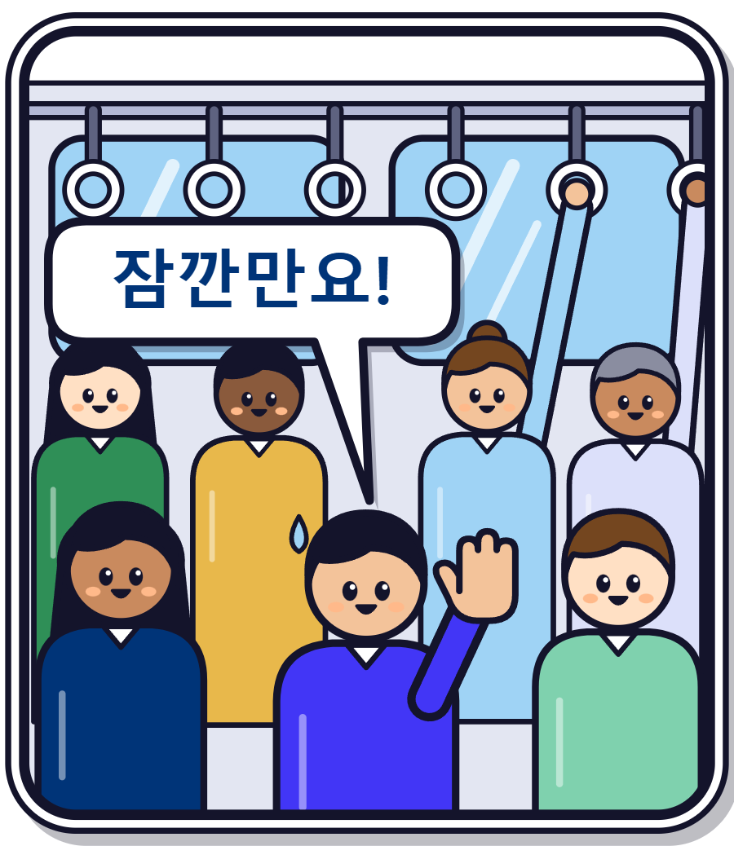
잠깐만요 Un momento Just a moment
잠깐만요!
¡Un momento! / ¡Permiso! (para pasar en el metro)
잠깐 + 만 + 요 = «solo un momentito» · Úsalo el miércoles si te quedas en blanco
Notes:
21:12 (20 s, español). «¿Ven el 만 escondido aquí? 잠깐 es “un ratito”, y 만, “solo”: “solo un momentito”. Lo oyes en el metro para pasar entre la gente. Y les sirve el miércoles que viene: si en la conversación se quedan en blanco, 잠깐만요… y piensan.» Coro: 따라 하세요: 잠깐만요!
Imagen: incluida (dibujo de la casa).
Fuente: Nueva
Lámina 11

Slide 12
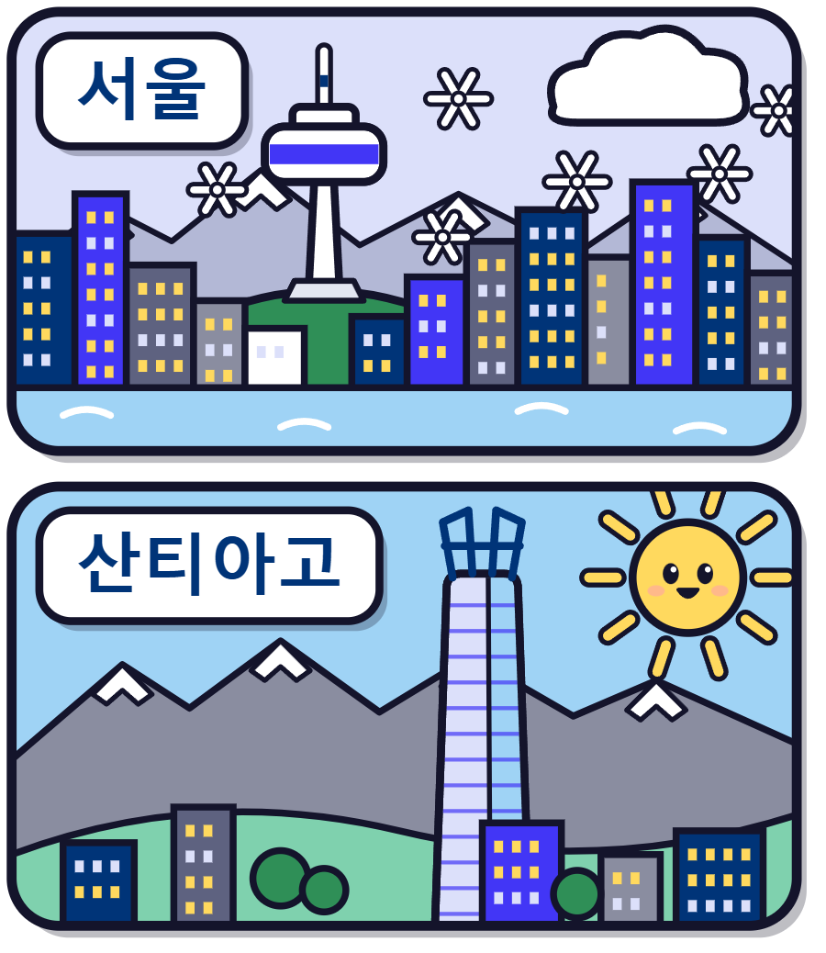
Más que: 보다 More than
Seúl y Santiago
서울이 산티아고보다 더 커요. — Seúl es más grande que Santiago.
맞아요! — ¡Así es!
오늘은 산티아고가 서울보다 더 더워요. — Hoy en Santiago hace más calor que en Seúl.
보다
Notes:
21:12–21:13 (1 min, en coreano, con las dos fotos): 제 고향은 서울이에요. 지금은 산티아고에 살아요. 서울이 산티아고보다 더 커요. 맞아요? Espera el 맞아요 y sigue: 그리고 오늘은… 산티아고가 서울보다 더 더워요! 서울은 지금 추워요. [validar] Mira el clima el martes 24 (D-S7-5).
Imagen: incluida (dibujo de la casa).
Fuente: Fotos libres
Lámina 12

Slide 13
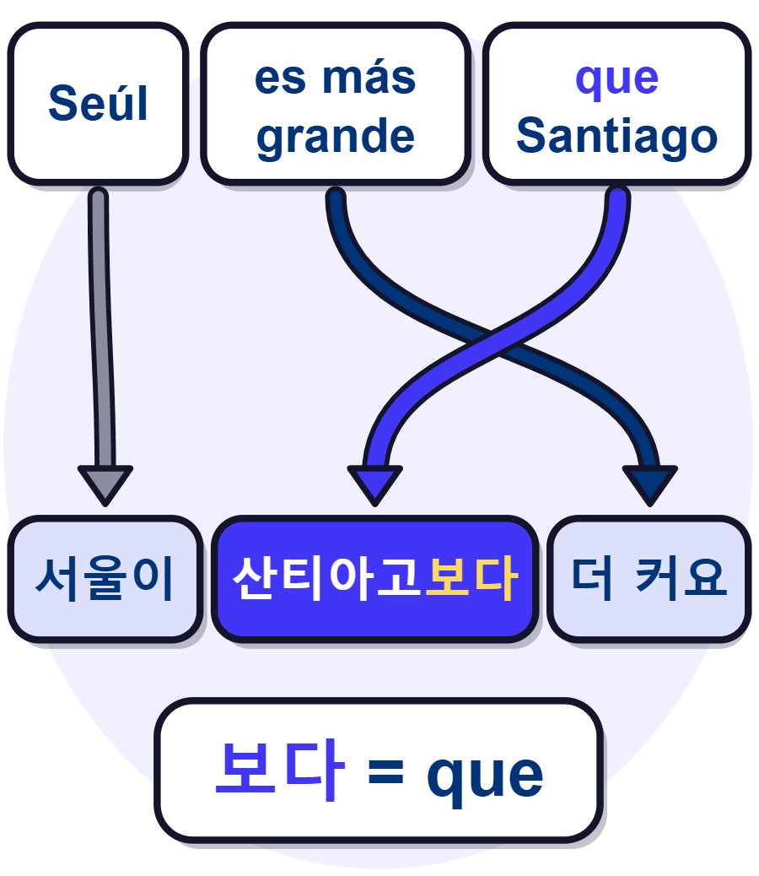
El orden Word order
A이/가 B보다 더 ___아요/어요.
«Seúl es más grande que Santiago» → 서울이 산티아고보다 더 커요
La palabra con 보다 pierde la comparación
Con gustos: 저는 커피보다 차를 더 좋아해요. (me gusta más el té)
보다 (que) ≠ 보다 (ver: 봐요)
크다 → 커요 · 빠르다 → 빨라요 · 다르다 → 달라요
Notes:
21:13–21:15 (1 min 30 s, español). «보다 es el “que” de “más que”. En español: Seúl es más grande que Santiago; en coreano: Seúl, Santiago-que, más grande. La palabra que lleva 보다 es la que pierde. 더 es “más”: ustedes déjenlo, que ayuda.» Advierte del gemelo 보다 = ver (봐요): la partícula va pegada al sustantivo y no se conjuga. Señala con el dedo los irregulares de la S3: 커요, 빨라요, 달라요.
Imagen: incluida (dibujo de la casa).
Fuente: Nueva
Lámina 13

Slide 14
¿Cuál más? · 제일 Which one more? · The most
Se responde con 이/가
뭐가 더 ___? · 어디가 더 ___? · 누가 더 ___?
커피하고 차, 뭐가 더 좋아요? → 차가 더 좋아요.
서울하고 산티아고, 어디가 더 커요? → 서울이 더 커요.
형하고 동생, 누가 더 키가 커요? → 동생이 더 커요.
제일 = el más: 커피를 제일 좋아해요.
한국에서 서울이 제일 커요.
제일
Notes:
21:15–21:16 (1 min, español + coreano). Pregunta a 2 alumnos: 커피하고 차, 뭐가 더 좋아요? «Y “el más” es 제일, justo antes del verbo: 커피를 제일 좋아해요 = lo que más me gusta es el café. 한국에서 서울이 제일 커요 (ese “de” es 에서).»
Fuente: Idea de 쯤 수업 201202 (보다 con gustos)
Lámina 14

Slide 15
Cadena 보다 Chain: comparisons
Una comparación sobre ti o tu familia
제 ___이/가 저보다 키가 커요.
저는 ___보다 ___을/를 더 좋아해요.
___이/가 ___보다 더 ___아요/어요.
Reacciona: 맞아요! · 저도요! · 저는 아니에요.
Para cerrar: 한국 음식은 뭘 제일 좋아해요? → 불고기를 제일 좋아해요.
Notes:
21:16–21:18 (2 min 30 s; 5 alumnos + 3 con 제일). Cada uno reacciona a la frase anterior (맞아요 si es un dato; 저도요 o 저는 아니에요 si es un gusto) y dice su comparación. Cierra con 한국 음식은 뭘 제일 좋아해요? a 3 alumnos. Si alguien invierte el orden, pregunta «¿quién gana?» y señala la palabra con 보다: «esta pierde»; si dice 크어요: «커요. 따라 하세요: 커요.»
Fuente: Nueva
Lámina 15

Slide 16
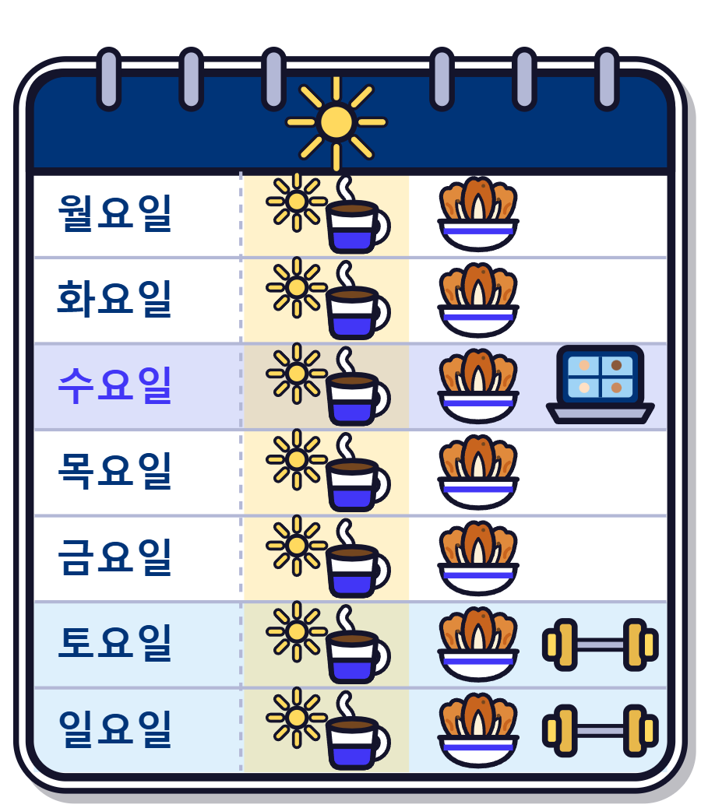
Cada: 마다 Every
La semana de Jay
Cuándo | Qué hace Jay
수요일마다 | 여러분을 만나요.
아침마다 | 커피를 마셔요.
주말마다 | 운동해요.
매일 | 김치를 먹어요!
Notes:
21:18–21:19 (45 s, en coreano, con tu semana en pantalla): 저는 수요일마다 여러분을 만나요. 아침마다 커피를 마셔요. 주말마다 운동해요. 그리고 매일 김치를 먹어요! Deja que deduzcan qué es 마다 antes de explicarlo en la lámina siguiente.
Imagen: incluida (dibujo de la casa).
Fuente: Nueva
Lámina 16

Slide 17
¿Cada cuánto? How often?
Van antes del verbo
___마다 = cada: 주말마다 · 아침마다 · 수요일마다 · 생일마다 · 사람마다
매일 todos los días · 자주 seguido · 가끔 a veces · 전혀 안 nunca
커피를 자주 마셔요. · 가끔 영화를 봐요.
매일마다 no: sobra uno → 매일 운동해요 (o 날마다)
Notes:
21:19–21:20 (1 min, español). «마다 es “cada” y se pega a la palabra. “Todos los días” ya lo tienen: 매일 (o 날마다); 매일마다 es “cada todos los días”: sobra uno.» La escala va de más a menos y se pone antes del verbo; 전혀 안 es de la semana pasada. 매일마다, en gris con una línea.
Fuente: Nueva
Lámina 17

Slide 18
사람마다 달라요 Depende de la persona It depends on the person
사람마다 달라요.
Depende de la persona. / Cada persona es distinta.
¿A los coreanos les gusta el picante? ¿Los chilenos comen pan todos los días? · También: 도시마다 달라요.
Notes:
21:20–21:22. Frase ancla (1 min): «No hay una respuesta para más de 50 millones de personas.» Modela: 한국 사람은 매운 음식을 좋아해요? — 음… 사람마다 달라요. 저는 좋아해요. 제 친구는 잘 못 먹어요. Usa el espejo («¿los chilenos comen pan todos los días?») y haz el coro dos veces: 따라 하세요: 사람마다 달라요. Luego 1 min 15 s de preguntas a 4 alumnos que no hablaron: 주말마다 뭐 해요? · 아침마다 뭐 해요? · 커피를 자주 마셔요? · 한국 음식을 자주 먹어요?
Fuente: Nueva
Lámina 18

Slide 19
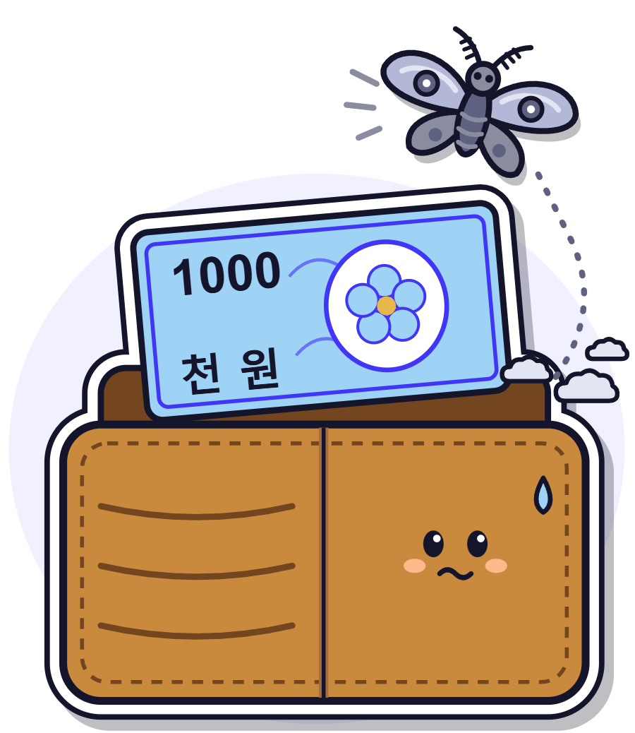
Mi billetera My wallet
지갑에 천 원밖에
없어요.
En la billetera no tengo más que mil wones.
= 천 원만 있어요. · [지가베 처눤바께 업써요]
Notes:
21:22 (30 s, en coreano, abriendo la billetera frente a la cámara): 어… 지갑에 천 원밖에 없어요. 천 원만 있어요. Si no tienes el billete, usa la foto o un billete de tu país («imaginen que esto es 천 원»).
Imagen: incluida (dibujo de la casa).
Fuente: Foto tuya
Lámina 19

Slide 20
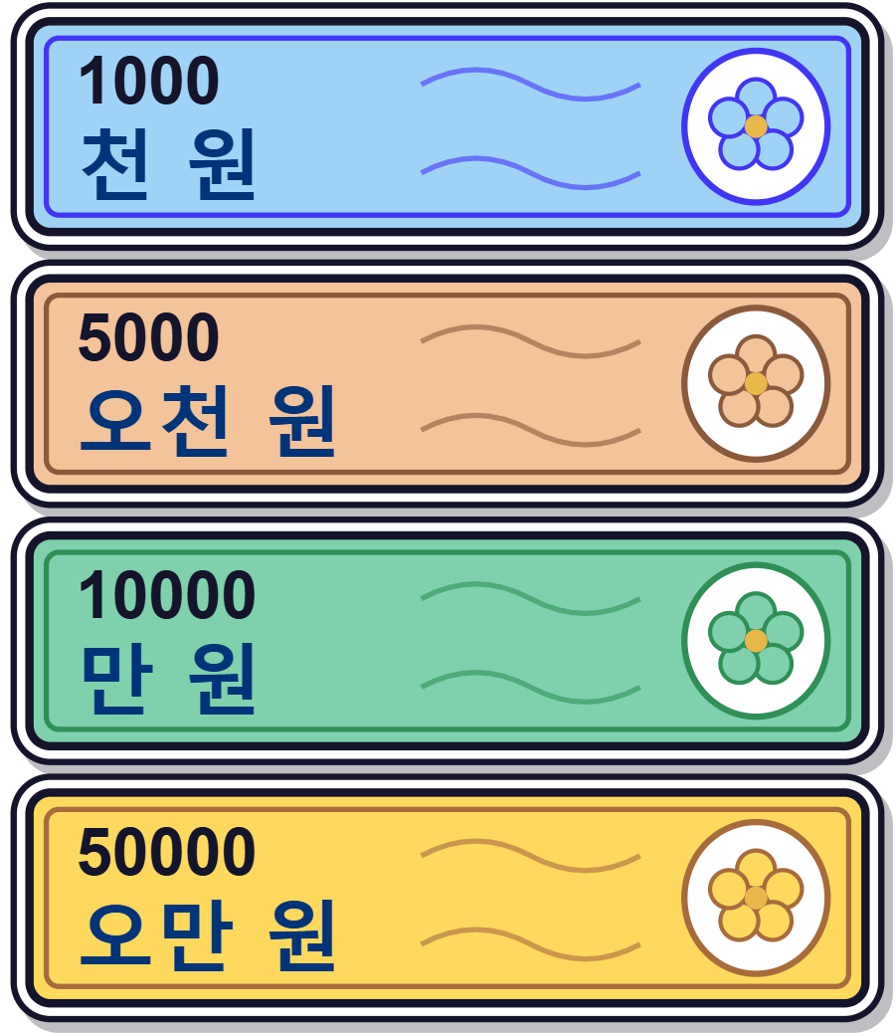
Nada más que: 밖에 + NO Nothing but
«No tengo más que…» = ___밖에 없어요
밖에 va siempre con un verbo negativo: 없어요 · 안… · 못…
천 원밖에 없어요 = 천 원만 있어요 (con 밖에 suena a «¡qué poco!»)
Billetes: 천 원 · 오천 원 · 만 원 · 오만 원
천 = mil · 만 = diez mil · sin 일 delante: 천 원, 만 원
만 원만 있어요 = diez mil + solo
[처눤바께 업써요]
밖에
Notes:
21:22–21:24 (1 min, español). «El español hace lo mismo: “no tengo más que mil wones”, con un NO. En coreano, 밖에 va siempre con un verbo negativo.» Explica 천 y 만 sin 일 y el chiste de 만 원만 (el primer 만 es “diez mil” y el segundo, “solo”). Coro dos veces: 따라 하세요: 지갑에 천 원밖에 없어요, marcando [처눤바께 업써요] en el chat.
Imagen: incluida (dibujo de la casa).
Fuente: Idea de Sesion_08_Comprar.pptx L9 (precios en 원), sin dólares
Lámina 20

Slide 21
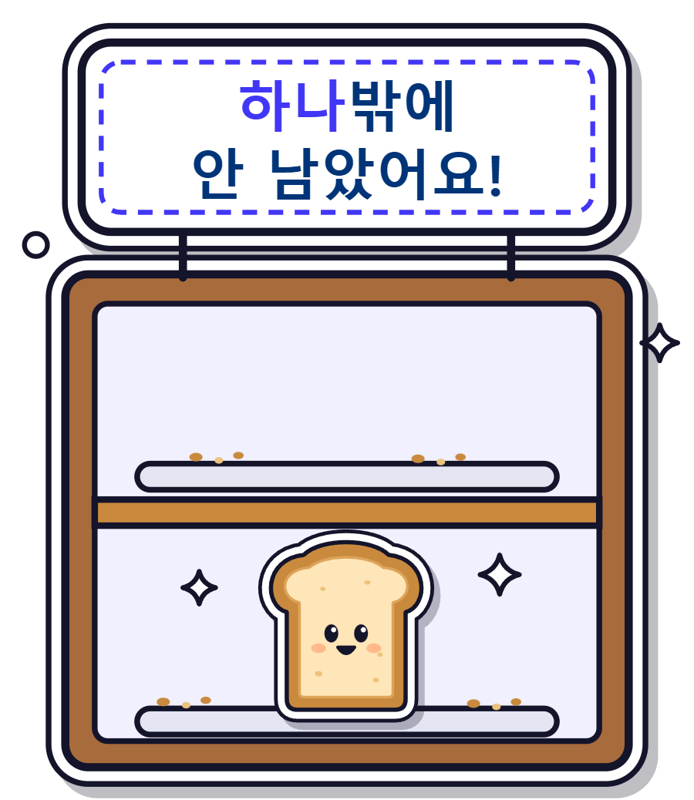
하나밖에 안 남았어요 Solo queda uno Only one left
하나밖에 안 남았어요!
¡Solo queda uno!
La frase favorita para vender: panadería, tiendas, compras en línea · para reconocer
Notes:
21:24 (30 s, español). «En Corea vas a leer y oír mucho 하나밖에 안 남았어요: es la frase favorita para vender, en la panadería, en las tiendas y en las compras en línea. 하나, 밖에, 안 y un pasado: ya la entienden entera.» Si preguntan, 남았어요 es “quedó”: se reconoce, no se pide.
Imagen: incluida (dibujo de la casa).
Fuente: Nueva
Lámina 21

Slide 22
Tu escritorio Your desk
Escríbele a Jay por chat (solo a Jay) · 30 segundos
책상 위에 ___만 있어요.
책상 위에 ___밖에 없어요.
책 · 공책 · 연필 · 펜 · 컴퓨터 · 휴대폰 · 컵
커피 · 물 · 안경 · 열쇠 · 시계 · 가방
¿No sabes una palabra? Escríbela en español: Jay te la da
Notes:
21:24–21:25 (30 s). Pon el chat en «Solo anfitriones y coanfitriones» y di: «Miren su escritorio. Escríbanme por chat, solo a mí, una frase con 만 o con 밖에. Tienen 30 segundos; mientras tanto les cuento dos frases hechas.» Elige 4 frases bien armadas para la adivinanza de L25.
Fuente: Nueva
Lámina 22

Slide 23
A alguien: 한테 To someone
La «a» de persona, con 주다, 전화하다 y 편지를 쓰다
엄마한테 전화했어요. — Llamé a mi mamá.
친구한테 선물을 줬어요. — Le di un regalo a mi amigo.
동생한테 편지를 썼어요. — Le escribí una carta a mi hermano menor.
엄마를 전화해요 → 엄마한테 전화해요
Lugar: 회사에 전화해요 · 에게 = 한테, en lo escrito
주다 → 줘요 · 줬어요
한테
Notes:
21:25–21:26 (1 min 10 s). En coreano: 어제 엄마한테 전화했어요. 생일에 친구한테 선물을 줬어요. Explica que 한테 es la «a» de quien recibe algo y la trampa del español (엄마를 전화해요, en gris con una línea); con lugares, 에. Coro: 따라 하세요: 엄마한테 전화해요, y pregunta a 1 alumno: 누구한테 자주 전화해요? Si alguien dice 할머니한테 선물을 줬어요, vale esta semana; con mayores, el verbo respetuoso llega en Conversacional ([validar] D-S7-4).
Fuente: Nueva
Lámina 23

Slide 24
Como: 처럼 Like
처럼 = como (parecido a)
오늘 산티아고는 여름처럼 더워요! — Hoy en Santiago hace calor, como en verano.
En la sala, con tus fotos: 이 음식은 김치처럼 매워요.
Para reconocer: 한국 사람처럼 말해요! — ¡Hablas como coreano!
No es el «¿cómo?» (어떻게) ni el «yo como» (먹어요)
처럼
Notes:
21:26–21:27 (50 s). En coreano: 오늘 산티아고는 여름처럼 더워요! Explica los tres «como» del español y haz el coro: 따라 하세요: 여름처럼 더워요. Termina con el cumplido para reconocer, 한국 사람처럼 말해요!: «se lo voy a decir a cada uno cuando se lo gane» ([validar] D-S7-2).
Fuente: Idea de 쯤 수업 201202 (처럼), con otros ejemplos
Lámina 24

Slide 25
누구 책상이에요? ¿De quién es? Whose desk is it?
Jay lee 4 escritorios; el grupo adivina en coreano
책상 위에 컴퓨터밖에 없어요. 누구 책상이에요?
→ 다니엘 씨 책상이에요!
___ 씨 책상이에요! — ¡Es el escritorio de ___!
___ 씨 책상 = ___ 씨의 책상: al hablar, el 의 se omite
제 = 저 + 의
누구
책상이에요?
Notes:
21:27–21:29 (2 min). Chat de nuevo en «Todos». Lee 4 frases mezcladas de las que llegaron (si una tiene un error, léela corregida sin decir nada) y el grupo adivina en coro: ___ 씨 책상이에요! → 맞아요? … 잘했어요! Cierra en 20 s (las dos últimas líneas aparecen con clic): «다니엘 씨 책상 = el escritorio de Daniel: el “de” existe, es 의, pero hablando casi siempre se omite. Y 제 es 저 + 의.»
Fuente: Nueva
Lámina 25

Slide 26
쯤 · 의 Para reconocer To recognize
Lectura en casa: material 3.5 · no están entre las 11 del examen
Más o menos, «tipo»
De
쯤
의
일곱 시쯤 = tipo las siete
만 원쯤 = unos diez mil wones
제 = 저의
내 = 나의
친구의 생일 → 친구 생일
Notes:
21:29–21:30 (30 s cada uno). «쯤 ya lo conocen de la semana 3: 일곱 시쯤, el “tipo las siete” chileno o el “como a las siete” mexicano; también va con cantidades: 만 원쯤. Y 의: 제 = 저의; 친구의 생일 = 친구 생일. Basta con entenderlos cuando los lean o los oigan.» Si vas atrasado, es lo primero que se recorta: «쯤 y 의, en su material».
Fuente: Idea de 의 210111 (solo la tabla)
Lámina 26

Slide 27
Dictado (formato examen) Particle dictation (exam format)
Recuadro: 은/는 · 이/가 · 을/를 · 에 · 에서 · 도 · 만 · 밖에 · 보다 · 마다 · 한테 · Escribe solo la partícula: 1 … 8
# | Frase
1 | 저___ 커피를 좋아해요.
2 | 저는 주말에___ 운동해요.
3 | 기차가 버스___ 더 빨라요.
4 | 아침___ 커피를 마셔요.
5 | 책상 위에 휴대폰___ 없어요.
6 | 친구___ 선물을 줬어요.
7 | 회사___ 일해요.
8 | 제 동생___ 저보다 키가 커요.
Notes:
21:30–21:33. Chat en «Solo anfitriones y coanfitriones». «Formato examen. Leo cada frase dos veces; ustedes escriben solo la partícula y al final mandan todo en un mensaje: “1 도, 2 만…”.» 잘 들으세요! Lee dos veces cada una, a velocidad natural: 1) 저도 커피를 좋아해요. 2) 저는 주말에만 운동해요. 3) 기차가 버스보다 더 빨라요. 4) 아침마다 커피를 마셔요. 5) 책상 위에 휴대폰밖에 없어요. 6) 친구한테 선물을 줬어요. 7) 회사에서 일해요. 8) 제 동생이 저보다 키가 커요.
Fuente: Nueva
Lámina 27

Slide 28
Clave del dictado Dictation key
La partícula, en azul
# | Frase completa | Partícula
1 | 저도 커피를 좋아해요. | 도
2 | 저는 주말에만 운동해요. | 만 (에만)
3 | 기차가 버스보다 더 빨라요. | 보다
4 | 아침마다 커피를 마셔요. | 마다
5 | 책상 위에 휴대폰밖에 없어요. | 밖에
6 | 친구한테 선물을 줬어요. | 한테
7 | 회사에서 일해요. | 에서
8 | 제 동생이 저보다 키가 커요. | 이
Notes:
21:33–21:35 (1 min de clave + 1 min de lectura). Pide la reacción de la mano a quien tuvo 7 u 8. «La 2 y la 7 son las trampas: 에만 lleva el 에, y 회사에서 porque trabajar es una acción.» Tres alumnos que no hablaron en el bloque de 마다 leen la 3, la 5 y la 8; en la 5: [휴대폰바께 업써요]. 다시 한번. Chat a «Todos» y guarda el chat.
Fuente: Nueva
Lámina 28

Slide 29
Salas · 4 rondas Breakout rooms · 4 rounds
Hoy tu pareja = tu pareja de la conversación de la clase 8 · Material, sección 7
Ronda | Hora | Qué hacen
R1 · Comparar | 21:36 (6 min) | 3 pares (tus fotos + 서울/산티아고 · 라면/피자 · dos ídolos) + una frase con 처럼
R2 · Solo tengo… | 21:42 (5 min) | Escritorio y billetera: ___만 있어요 · ___밖에 없어요 · reacción con 도
R3 · ¿Cada cuánto? | 21:47 (5 min) | Encuesta: 마다 · 매일 · 자주 · 가끔 · 한테
R4 · Minuto libre | 21:52 (3 min) | Sin mirar nada · después de cada respuesta: 자주 ___요? · ___ 씨는요?
Notes:
21:35–21:36 (40 s). «Salas de 2 (alguna de 3), 19 minutos. Hoy su compañero es su pareja para la conversación de la clase 8: aprovechen para conocerse. Abran ahora la sección 7 de su material, porque en la sala no ven este chat.» Pega el texto de respaldo de las 4 rondas, abre las salas ya creadas (cierre automático a los 18 min + 60 s) y di 화이팅! Mensajes a las salas a las 21:42, 21:47 y 21:52; a las 21:54 vuelve a la sala principal con L30 en pantalla.
Fuente: Nueva
Lámina 29

Slide 30
Lo que oí hoy What I heard today
Lo incorrecto, en gris con una línea
Lo que oí | Así se dice | Por qué
저는도 | 저도 | 도 reemplaza a 는
천 원밖에 있어요 | 천 원밖에 없어요 | 밖에 pide un NO
엄마를 전화해요 | 엄마한테 전화해요 | 한테 = la «a» de persona
산티아고가 서울보다 더 커요 (queriendo decir que Seúl es más grande) | 서울이 산티아고보다 더 커요 | La palabra con 보다 pierde
Notes:
21:55–21:57. Primero, 3 resúmenes (1 min): llama a 3 que hablaron poco con «오늘 뭐 배웠어요?»; basta una frase con una partícula de hoy, y responde 잘했어요! Luego 2–3 errores (45 s) con el grupo repitiendo la forma correcta. La fila 4 es opcional: cámbiala por lo que más hayas oído en las salas.
Fuente: Nueva
Lámina 30

Slide 31
Las 3 frases de hoy Today's 3 key phrases
Primero Jay, solo y lento; después, el grupo
저도요! — ¡Yo también! / ¡Yo tampoco!
서울이 산티아고보다 더 커요. — Seúl es más grande que Santiago.
사람마다 달라요. — Depende de la persona.
Notes:
21:57 (45 s). «Primero yo, despacio; después ustedes.» Di cada frase tú solo, lento y con 2 s de pausa, y después el grupo en coro. De aquí se recorta el clip B2_S07_frases_clave.mp3: tu versión va sola, lenta y limpia.
Fuente: B.12
Lámina 31

Slide 32
Tarea (≈ 30 min) Homework
Antes del miércoles 2 de diciembre, 21:00
1 Hoja de partículas 7 (sección 9.1): obligatoria · por privado a Jay
Si la mandas hasta el dom 29, vuelve corregida el mar 1
2 Tus 20 palabras (lista 9.2): marca las que no salen solas y repásalas en voz alta
3 5 frases comparando tu país con Corea (보다 / 처럼 / 도) + audio al grupo
4 Tu pareja y tu tarjeta de la conversación: practiquen 5 min antes del miércoles
Reto: 처럼 y 한테 en frases propias + -고 / -지만 · Rescate: solo 도, 만 y 보다
Notes:
21:57–21:59 (2 min, español). Insiste en que la Hoja 7 es obligatoria porque es igualita a la sección 2 del examen, y que va por privado, no al grupo. Anuncia que esta noche publicas en el grupo las parejas y la tarjeta de la conversación. Si cambiaste la línea del certificado (DECISIÓN DE JAY 2) o decidiste grabar la conversación con el celular (DECISIÓN DE JAY 4), aquí van 15 s con el texto de C.15.
Fuente: Nueva
Lámina 32

Slide 33
Lo que viene What's next
Lun 30 nov: simulacro corto del examen (10 preguntas)
Mié 2 dic, 21:00: calentamiento
21:10: examen escrito, tipeado en 한글 (prueba tu teclado coreano)
21:40: conversación en parejas
¿No puedes venir? Avísale a Jay esta semana
Notes:
Dentro de los 2 min de tarea. «El lunes 30 llega el simulacro corto, 10 preguntas. Y el miércoles: 21:00 calentamiento, 21:10 examen escrito tipeado en 한글 (prueben el teclado), 21:40 la conversación. Si saben que no pueden venir el 2, avísenme esta semana.» No anuncies ninguna regla del certificado: está pendiente de decisión.
Fuente: E.5, F.5
Lámina 33

Slide 34
다음 주에 만나요! ¡Nos vemos la próxima semana!
잘했어요!
화이팅!
감사합니다
Notes:
21:59–22:00 (30 s). En coreano: 잘했어요, 여러분! 다음 주에 만나요! 화이팅! y el grupo responde 감사합니다! (수고했어요 queda para la clase 8: es su frase ancla). A las 22:00 en punto, «Finalizar reunión para todos».
Fuente: Plantilla
Lámina 34

Slide 35
Las 11 del examen (1/2) The 11 exam particles (1/2)
Tras vocal · tras consonante
Partícula | Vocal · consonante | Para qué | Ejemplo
은/는 | 는 · 은 | tema («en cuanto a…»), contraste | 저는 대학생이에요. 제 고향은 멕시코예요.
이/가 | 가 · 이 | sujeto; lo nuevo; con 있어요/없어요 y en preguntas | 형제가 있어요? 누가 더 커요?
을/를 | 를 · 을 | objeto: qué comes, ves, compras | 커피를 마셔요. 영화를 봐요.
에 | 에 | dónde está, a dónde va, cuándo | 집에 있어요. 한국에 가요. 일곱 시에 일어나요.
에서 | 에서 | dónde ocurre una acción; «desde» | 회사에서 일해요. 서울에서 부산까지
도 | 도 | también / tampoco | 저도 가요.
Notes:
Lámina de emergencia o plan B (si falla el deck o sobra tiempo). Repasa la tabla con el grupo y pide un ejemplo propio por fila. Es la tabla de la sección 3.6 del material del alumno.
Fuente: Formato de Particulas_Coreanas_Editable.pptx L7 (Resumen para pizarra)
Lámina E1a

Slide 36
Las 11 del examen (2/2) The 11 exam particles (2/2)
도 y 만 reemplazan a 은/는, 이/가, 을/를, pero se suman a 에 y 에서
Partícula | Vocal · consonante | Para qué | Ejemplo
만 | 만 | solo | 커피만 마셔요.
밖에 | 밖에 + NO | nada más que | 천 원밖에 없어요.
보다 | 보다 | más que (con 더) | 서울이 산티아고보다 더 커요.
마다 | 마다 | cada | 주말마다 운동해요.
한테 | 한테 | a (una persona) | 친구한테 선물을 줬어요.
Notes:
Emergencia o plan B. Recuerda las tres preguntas para elegir la partícula: ¿quién o qué? (은/는, 이/가, 을/를) · ¿dónde o cuándo? (에, 에서) · ¿hay un también, solo, más que, cada, a alguien o un no… más que? Al final, revisar la forma según el 받침.
Fuente: Formato de Particulas_Coreanas_Editable.pptx L7 (Resumen para pizarra)
Lámina E1b

Slide 37
Así suena una conversación What a conversation sounds like
Tres intercambios de ejemplo para la clase 8
A: 보통 몇 시에 일어나요?
B: 여섯 시 반쯤 일어나요. 씻고 커피를 마셔요. ___ 씨는요?
A: 수영할 수 있어요?
B: 네, 수영은 할 수 있지만 운전은 못 해요.
A: 멕시코하고 한국은 뭐가 달라요?
B: 음… 멕시코 음식이 한국 음식보다 더 매워요! 하하. 사람마다 달라요.
Notes:
Emergencia (C.11, actividad 4): dos voluntarios leen los tres intercambios y el grupo reacciona (저도요, 맞아요). Es el ejemplo que el diseño permite mostrar en la S7 como anticipo de la conversación de la clase 8; en el último se omite 그렇지만, que es de la S8.
Fuente: F.4
Lámina E2

